Slide 1

도서관리시스템
책읽조
ⓒSaebyeol Yu. Saebyeol’s PowerPoint

Slide 2
목차
01
02
03
04
05
06
팀구성
주제설명
수행평가서,
요구명세서
산출물
목록
기능
소개
기능
시현
ⓒSaebyeol Yu. Saebyeol’s PowerPoint

Slide 3
Part 1
팀구성
윤여백<조장>
회원
손구현
도서
김세윤
송치원
도서 대여예약
게시판
댓글

Slide 4
Part 2
주제설명 및 선정이유
사용자
경험
관리
편의성
+
DB
+
도서관리시스템

Slide 5
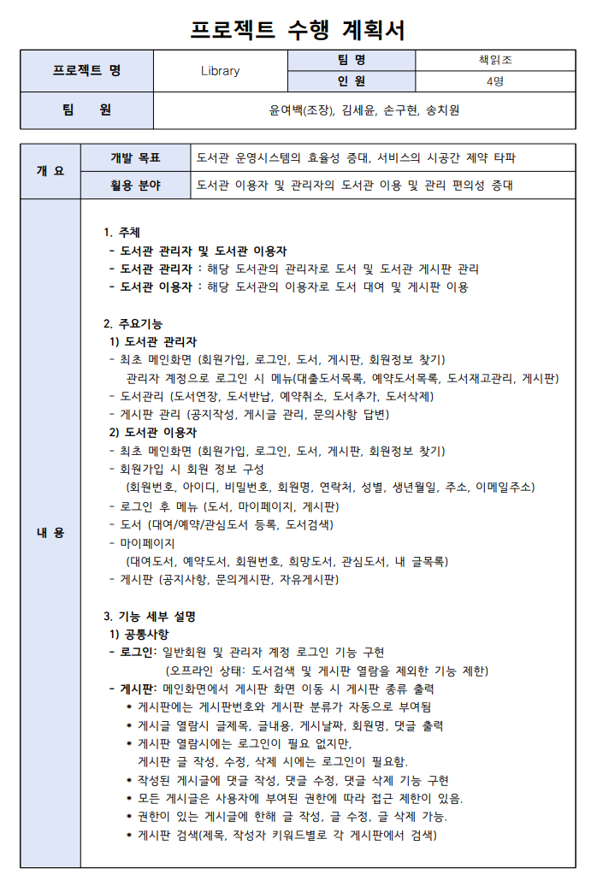
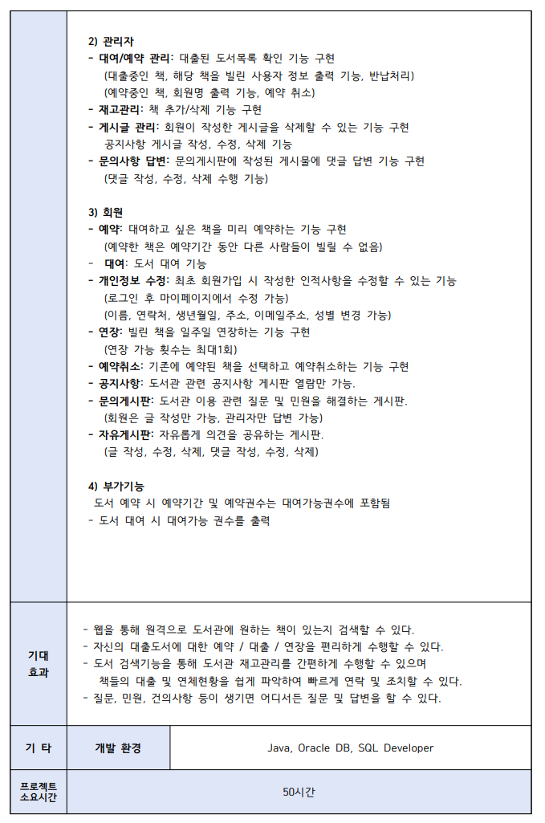
프로젝트
수행계획서

Slide 6
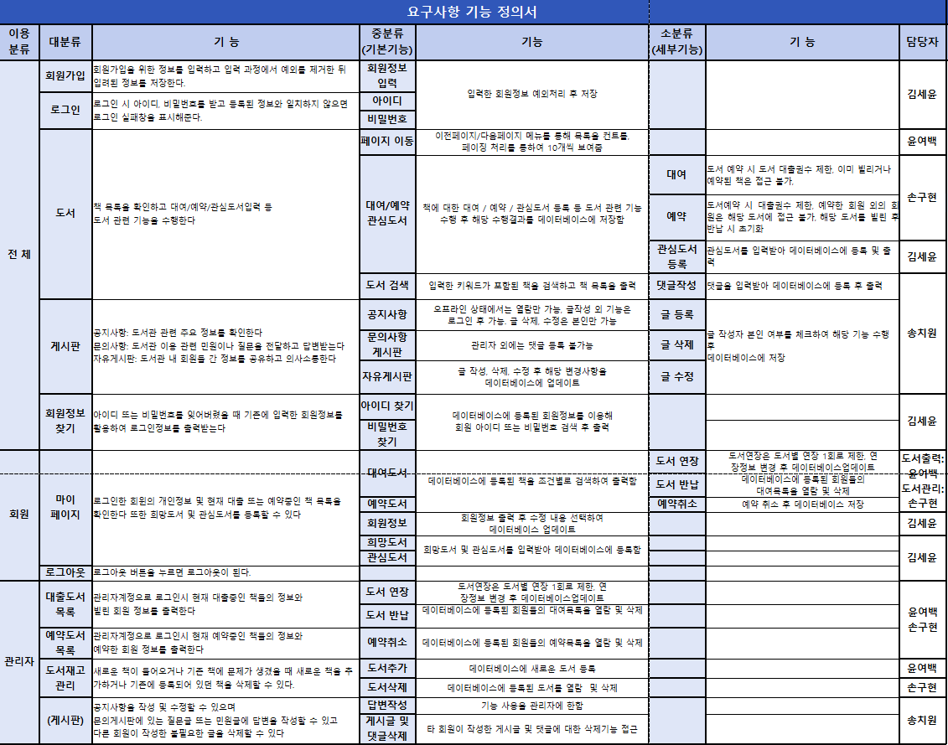
요구사항
정의서

Slide 7
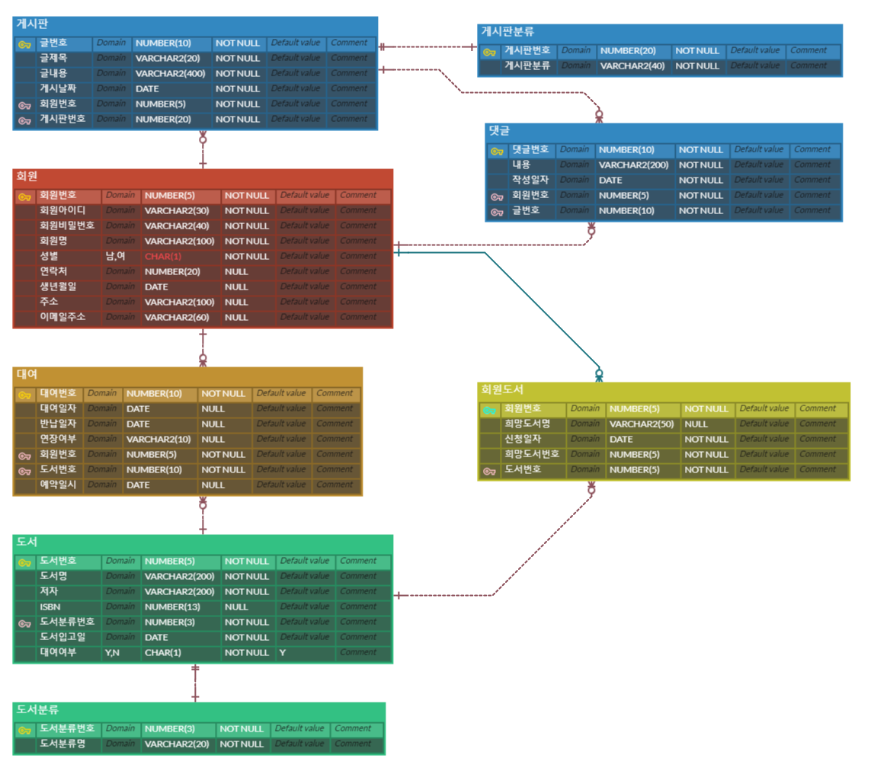
논리 ERD

Slide 8
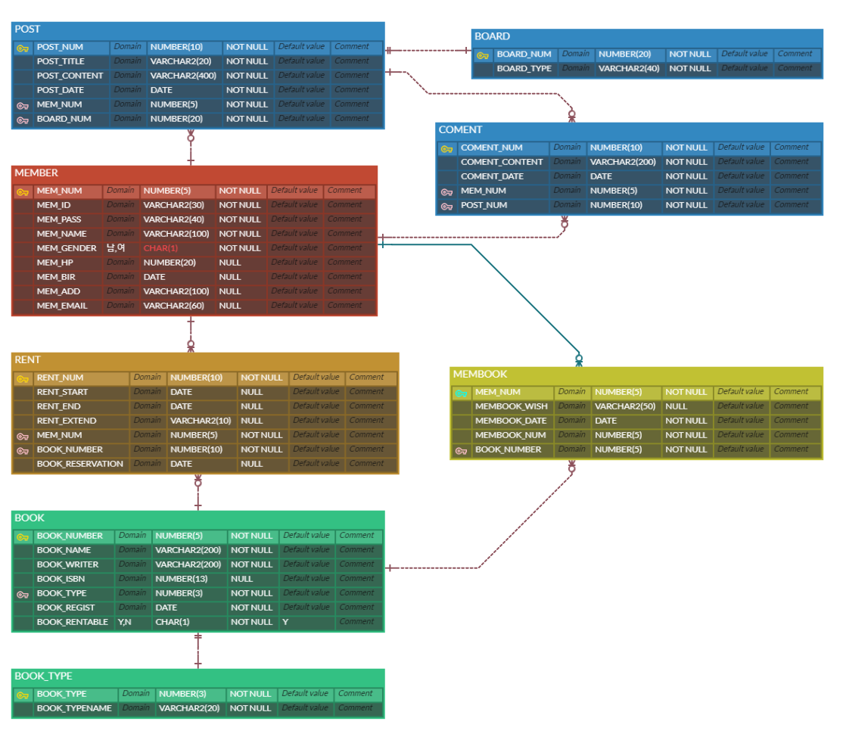
물리 ERD

Slide 9



Part 5
기능소개
도서대출
도서예약
게시판

Slide 10
[
]
들어주셔서 감사합니다
QnA

